Slide 1
Projet d’assistant virtuel dans le contexte du recensement
Alexandre Istrate (DScD)
6 décembre 2021

Slide 2
MOTIVATION
Mettre en place une solution d’assistant virtuel robuste en temps voulu pour procéder à un essai comportemental en 2024, en préparation du Recensement de 2026, afin d’offrir de meilleurs services aux Canadiens et d’alléger la charge de travail des agents de recensement.

Slide 3
Examen des cadres de source ouverte existants
Nous avons examiné 13 solutions de source ouverte
Nous les avons évalués en fonction des critères suivants :
Capacité
Autonomie
Rendement général
Possibilités de personnalisation
Rendement relatif au traitement du langage naturel (TLN)
Performance multilingue
Sécurité

Slide 4
Meilleure solution disponible – Rasa
Solution de pointe d’assistant virtuel de source ouverte
Conçue pour être évolutive et mise en service sur le nuage
Modèle performant axé sur les transformateurs
Multimodes
Multilingue
Écrit en Python – Entièrement personnalisable

Slide 5
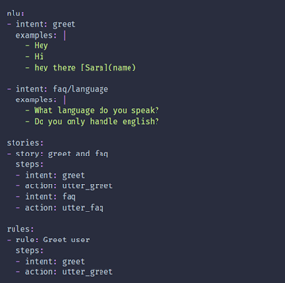
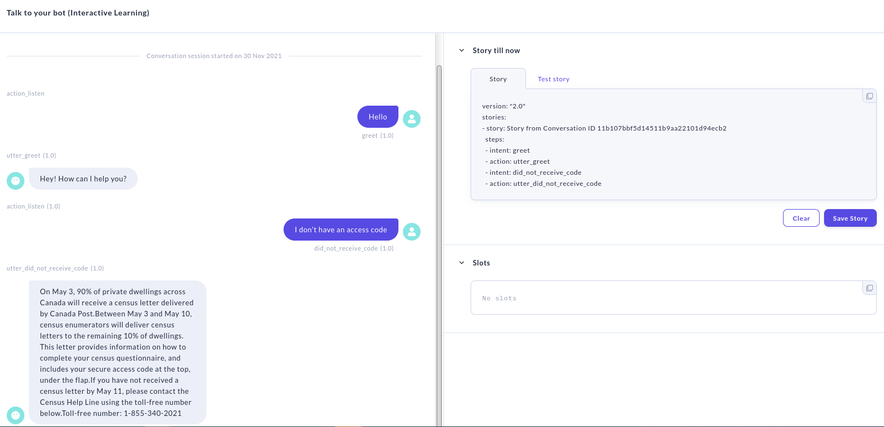
Rasa – Caractéristiques
Compréhension du langage naturel, organisation des données sous forme de récits et d’intentions
Moteur de compréhension du langage naturel pouvant être personnalisé pour être en mesure de reconnaître à la fois l’entité et l’intention
Rasa X constitue le programme dorsal servant à surveiller le rendement du modèle et à perfectionner ce dernier pendant la production
Documentation détaillée et vaste communauté d’utilisateurs de cette solution de source ouverte

Slide 6
Démonstration de Rasa

Slide 7
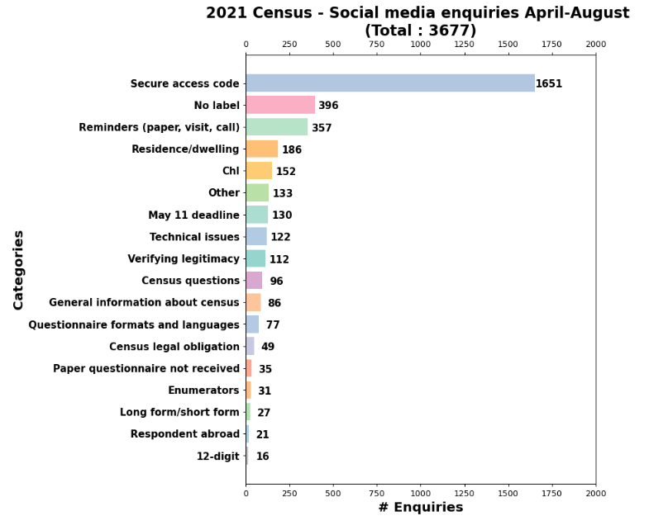
Actuellement : compréhension et exploitation des données de demandes de renseignements antérieures
Agrégation des communications antérieures – courriel, téléphone, médias sociaux
Acquérir une meilleure compréhension de la nature des demandes de renseignements
L’objectif est de tirer parti de ces données :
Pour réduire la quantité de travail manuel nécessaire afin de configurer l’assistant virtuel
Pour produire une solution robuste qui sera prête dès le premier jour

Slide 8
Thank you. Any questions?
Merci. Avez-vous des questions?
For more information, please contact / Pour de plus amples renseignements, veuillez contacter: alexandre.istrate@statcan.gc.ca
The content of this presentation represents the position of the author and may not necessarily represent that of Statistics Canada.
Le contenu de cette présentation représente la position de l’auteur, mais pas nécessairement celle de Statistique Canada.

